Slide 1
推进剂浇铸工艺仿真
——球形药工艺仿真
付小龙
研究员
西安近代化学研究所
Notes:
大家上午好，我是来自西安近代化学研究所的付小龙，我汇报的题目是推进剂浇铸工艺仿真。

Slide 2
球形药制造工艺仿真
Notes:
改性双基推进剂的原材料主要包括硝化棉、硝化甘油、黑索金。而制备改性双基推进剂的主要方法之一就是推进剂浇铸工艺。推进剂浇铸工艺主要包括球形药制造工艺、捏合工艺和浇铸工艺。将硝化棉由絮状物制成易分散的球状物的工艺为球形药制造工艺；近年来，我们采用ANSYS-Fluent等软件开展了改性双基推进剂浇铸工艺中的球形药制造工艺进行了仿真研究，在此进行汇报。

Slide 3
NC
水
分散剂
脱水剂
溶剂分散
悬浮液制备
搅拌成球
脱水处理
溶剂驱除
成品球形药
烘干
清洗筛分
固液分离
球形药制备工艺过程示意图
Notes:
球形药制备工艺过程主要包括硝化棉在乙酸乙酯溶剂中进行分散，硝化棉的乙酸乙酯溶液与水形成悬浮液，硝化棉的悬浮液在搅拌的条件下形成球形化，在脱水剂的条件下进行脱水处理，在真空条件下进行溶剂驱除，最后进行固液分离、清洗筛分、烘干为成品球形药。在整个过程中，硝化棉成球的主要过程为溶剂分散、悬浮液制备、搅拌成球和溶剂驱除过程。因此，本研究对以上过程开展仿真研究。

Slide 4
仿真内容
根据球形药釜几何参数，建立球釜搅拌机构的CAD模型。
硝化棉和乙酸乙酯按1:10投放，分析混合时间及混合均匀度。
硝化棉、乙酸乙酯、水按1:10:20投放，分析混合时间及混合均匀度。
通过VOF模型，在表面张力的作用下对微观成球过程进行仿真。
通过群体平衡模型对搅拌器内多相流体系进行数值模拟，预测搅拌釜内流场和颗粒的大小和分布。
通过蒸发过程模拟分析乙酸乙酯的挥发率。

Slide 5
球形药工艺仿真流程
球釜几何模型
球釜网格模型
液固混合分析
液液混合分析
宏观成球过程分析
乙酸乙酯挥发
过程分析
网格模型
微观成球过程分析
球形药制备分析逻辑关系
Notes:
仿真流程

Slide 6
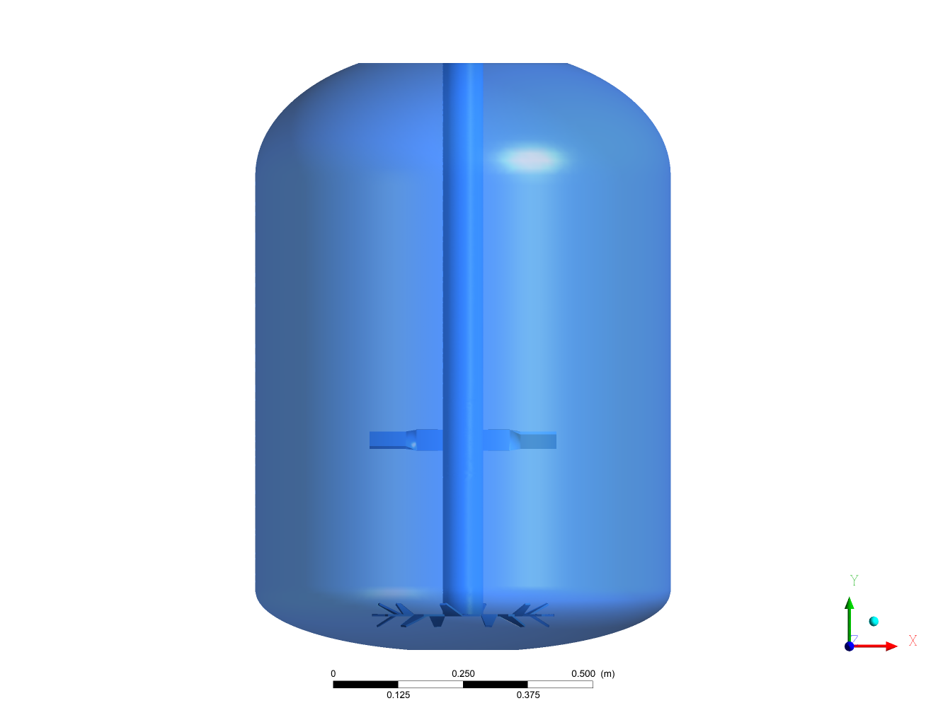
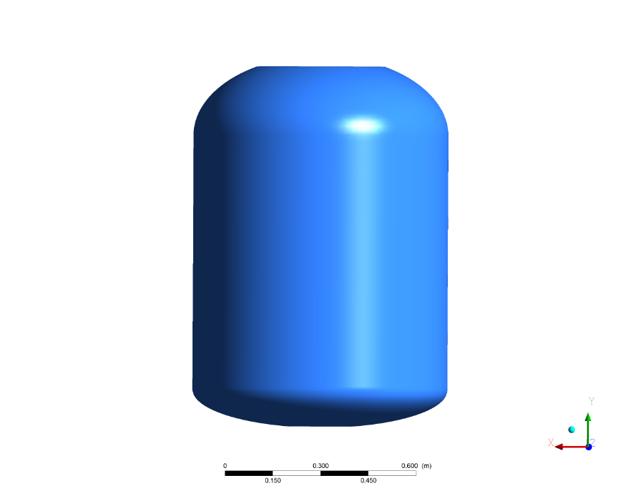
解决方案
1. 球釜模型及网格
制球釜模型
Notes:
根据球釜的几何尺寸，对局部模型进行简化，绘制了球釜模型

Slide 7
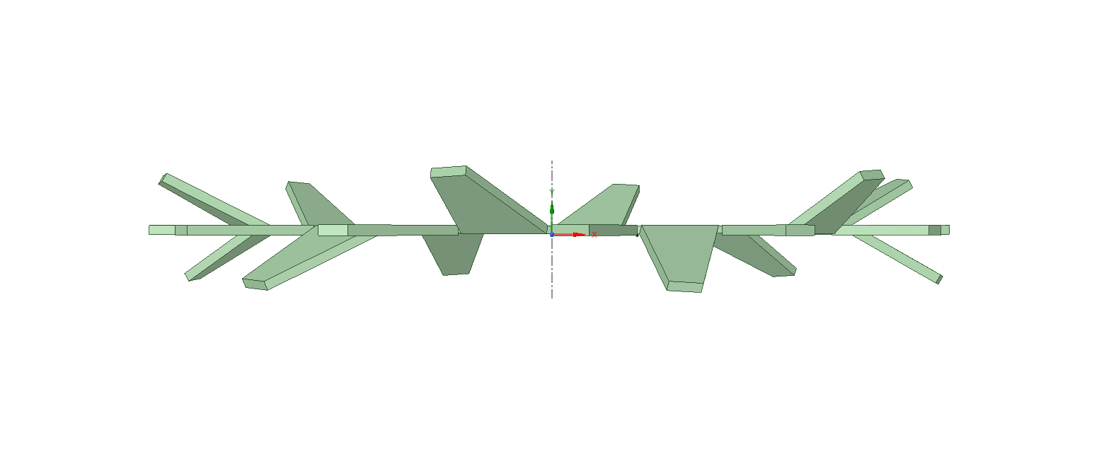
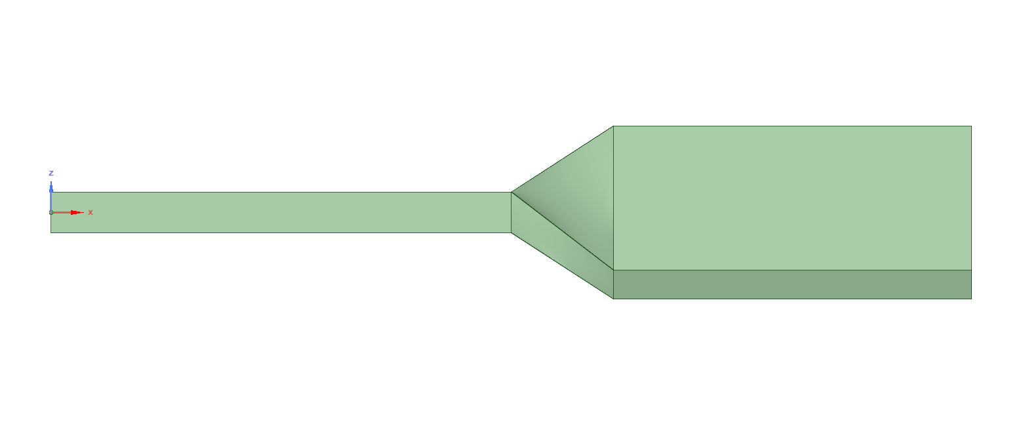
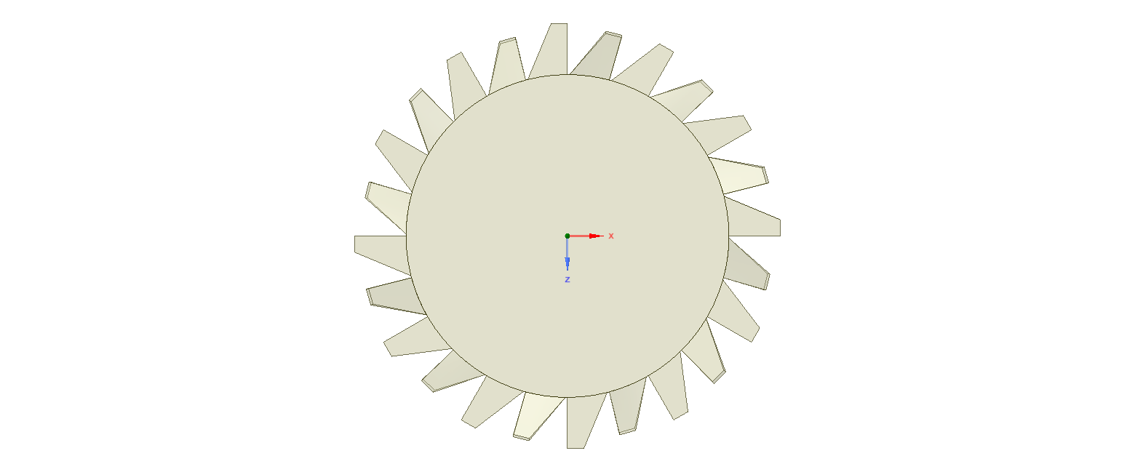
1. 球釜模型及网格
螺旋桨
分散盘
Notes:
螺旋桨与分散盘是影响球釜内部流场最重要的因素，因此将内部的螺旋桨与分散盘的模型进行精细绘制。

Slide 8
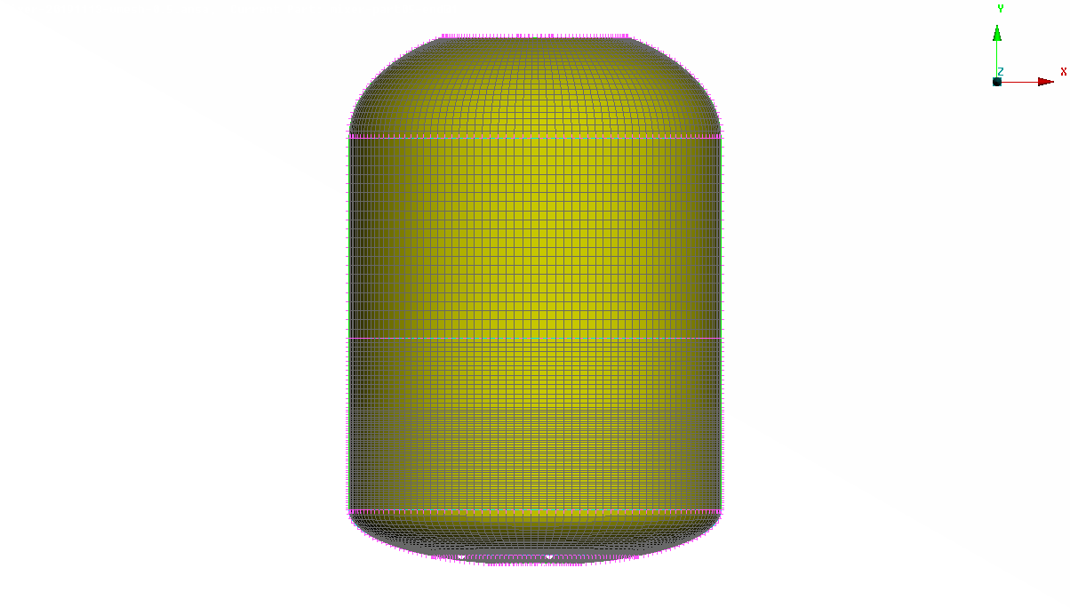
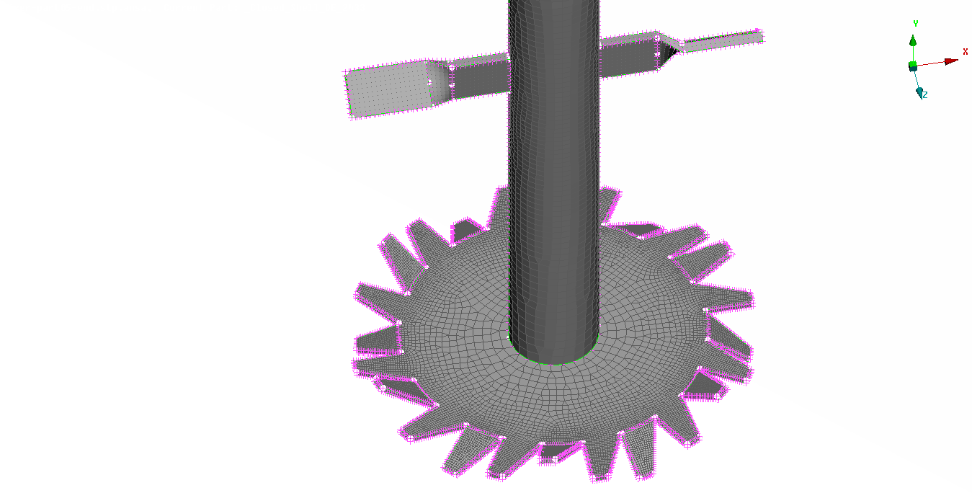
解决方案
1. 球釜模型及网格
Notes:
划分了球釜以及螺旋桨的网格，并对关键部位进行了局部加密。

Slide 9
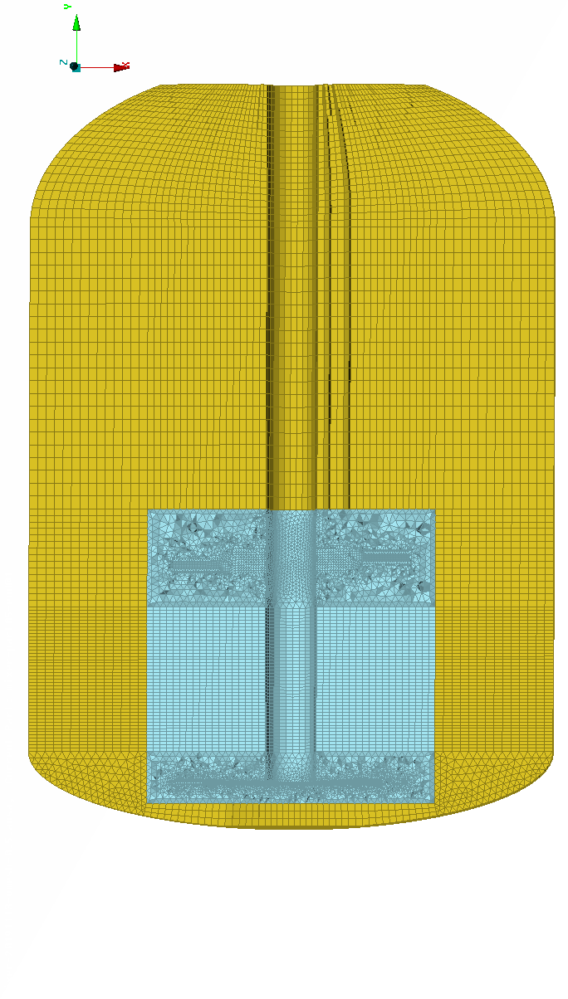
解决方案
1. 球釜模型及网格
面网格最小尺度为2mm，最大尺度为20mm
网格总数为145万

Slide 10
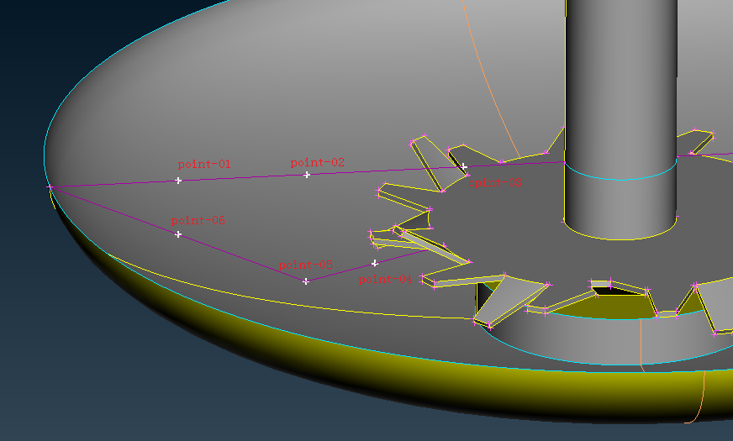
解决方案
1. 球釜模型及网格
搅拌釜圆盘旁边
布置6个监测点
Notes:
为监测球釜内部流场的分布，在球釜内部设置了6个监测点。

Slide 11
解决方案
2. 分析理论方法
计算流体动力学（Computational Fluid Dynamics）是通过计算机数值计算和图像显示，对包含有流体流动和热传导等相关物理现象的系统所做的分析。
用一系列有限个离散点上的变量值的集合来代替，通过一定的原则和方式建立起关于这些离散点上场变量之间关系的代数方程组，然后求解代数方程组获得场变量的近似值。
有限体积法（Finite Volume Method，简称FVM），主流的CFD软件都采用FVM方法。
Notes:
仿真所使用的理论方法主要为CFD的有限体积法

Slide 12
2. 分析理论方法
K-e RNG模型是Yakhot及Orzag提出的，该模型中的RNG是英文“renormalization group”的缩写
Notes:
流体模型采用k-e RNG模型

Slide 13
解决方案
2. 分析理论方法
多参考坐标系（MRF）
多参考系模型假定流动为定常，转子或者推进器的影响可以用近似均值来代替。
旋转坐标系可以解决包括搅拌器中叶轮的旋转，旋转机械中叶片的旋转以及旋转通路中的流动计算等。
MRF方法不会使相邻的两个运动区域间产生相对运动，用于计算的网格依然是固定的。
类似于在指定位置固定运动部分的运动且观察该位置瞬间的流场，因此，MRF方法被称为：“冰冻转子法”。
Notes:
坐标系采用MRF多参考坐标系。

Slide 14
解决方案
2. 分析理论方法
VOF模型
VOF模型通过求解单独的动量方程和处理穿过区域的每一流体的体积分数来模拟两种或三种不能混合的流体。典型的应用包括预测、射流破碎、流体中大泡的运动、气液界面的稳态和瞬态处理。
Mixture模型
混合模型（Mixture model）是一种简化的多相流模型，用于模拟有强烈耦合的各向同性多相流和各相以相同速度运动的多相流。
Eulerian模型
采用欧拉模型，第二相的数量仅仅因为内存要求和收敛行为而受到限制，只要有足够的内存，任何数量的第二相都可以模拟。然而，对于复杂的多相流动，数值解由于收敛性而受到限制。
Notes:
在微观成球、混合等过程中分别采用了VOF模型、Mixture模型和Eulerian 模型

Slide 15
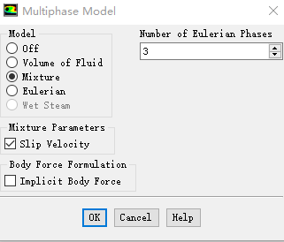
解决方案
3. 液固混合分析
乙酸乙酯和硝化棉的液固混合过程。
多相流模型：Mixture模型
湍流模型：K-e RNG
主相是乙酸乙酯，第二相为硝化棉和空气
Mixture模型

Slide 16
解决方案
3. 液固混合分析
乙酸乙酯参数
边界条件
质量 (kg) | 60
密度 (kg/m³) | 902
体积 （m³） | 0.06652
粘性（Pa.s） | 4.43e-4
1）搅拌釜内壁面和搅拌桨均采用Wall壁面边界条件；
2）搅拌桨转速为500r/min。
3）重力方向Y=-9.81m/s^2。
4）时间步长0.01s
5）乙酸乙酯和和硝化棉分别为60kg和6kg
硝化棉参数
质量（kg） | 6
密度（kg/m³） | 1659
体积（m³） | 0.003617

Slide 17
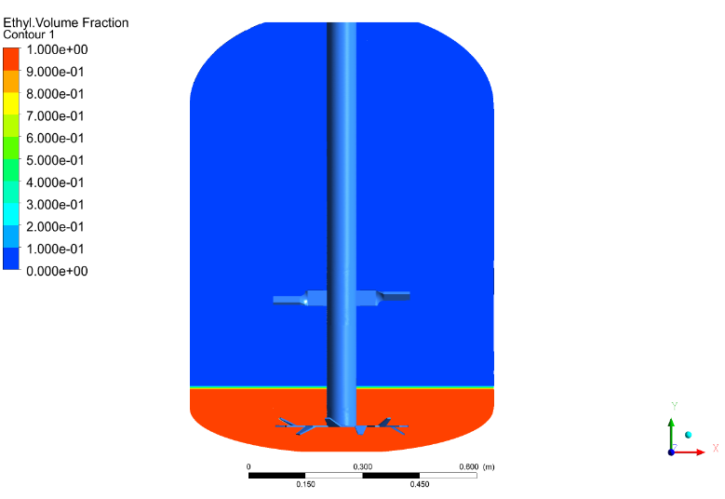
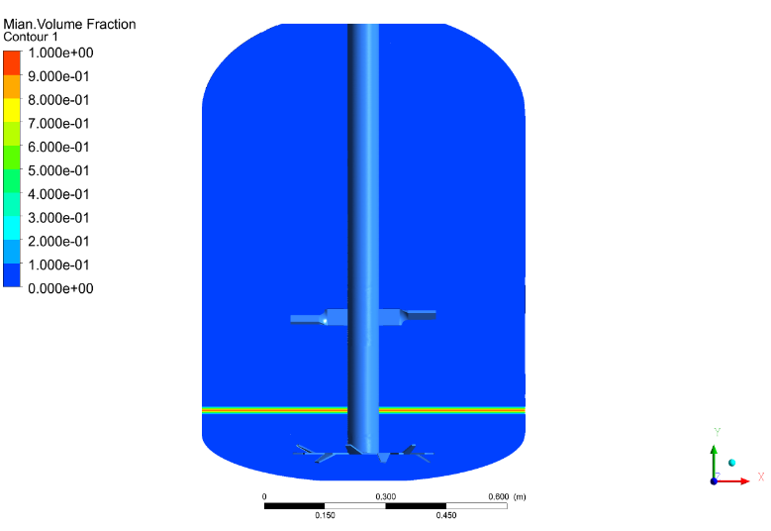
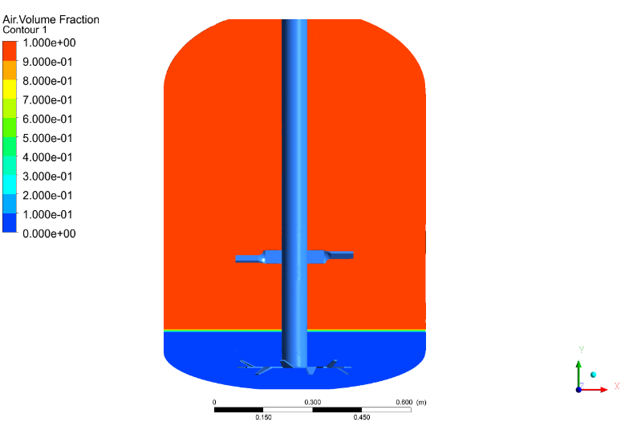
解决方案
3. 液固混合分析
体积分数分布（ Z=0切面，0s时刻）
乙酸乙酯
硝化棉
空气

Slide 18
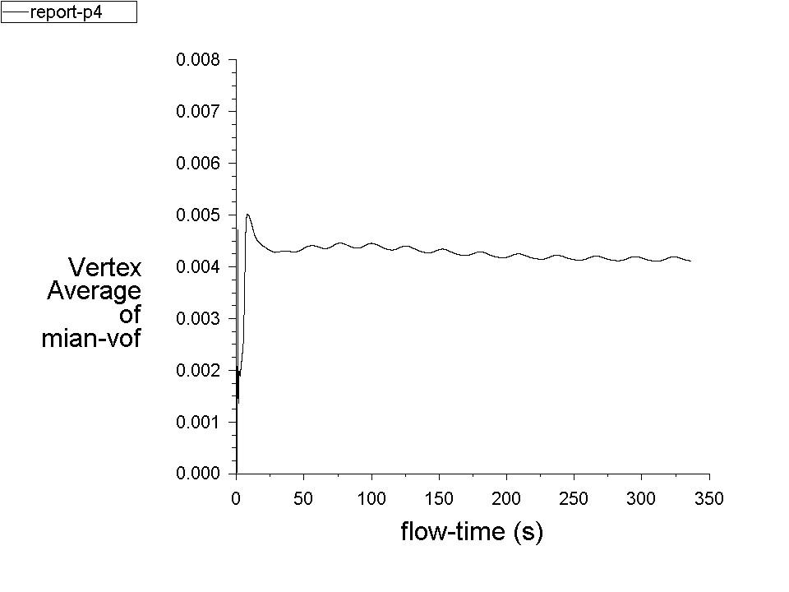
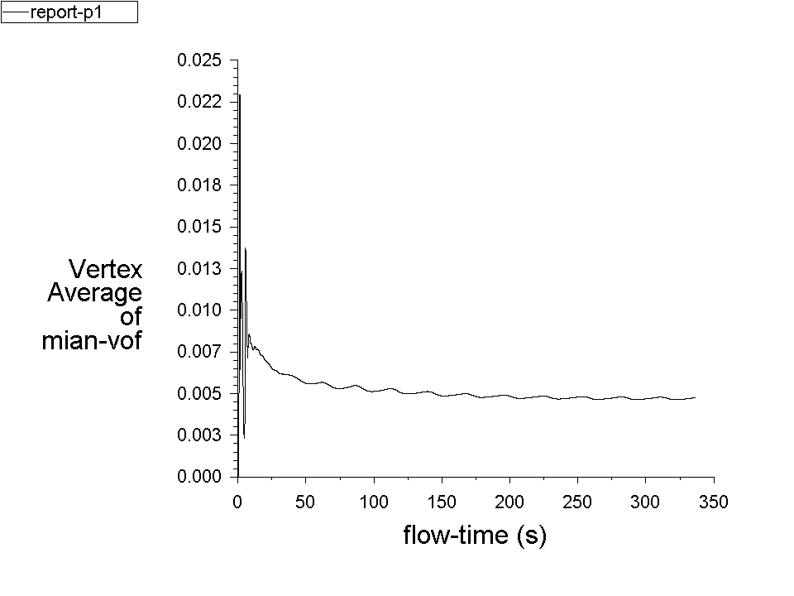
解决方案
3. 液固混合分析
在50s以内硝化棉的体积分数分布变化剧烈，然后变化逐渐趋于平缓。表明硝化棉的分布逐渐趋向均匀。

Slide 19
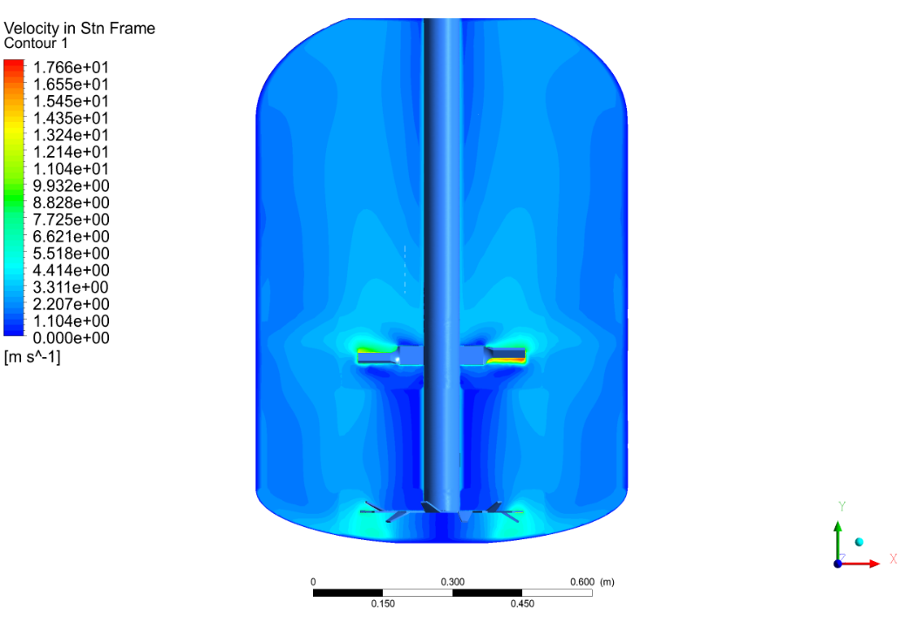
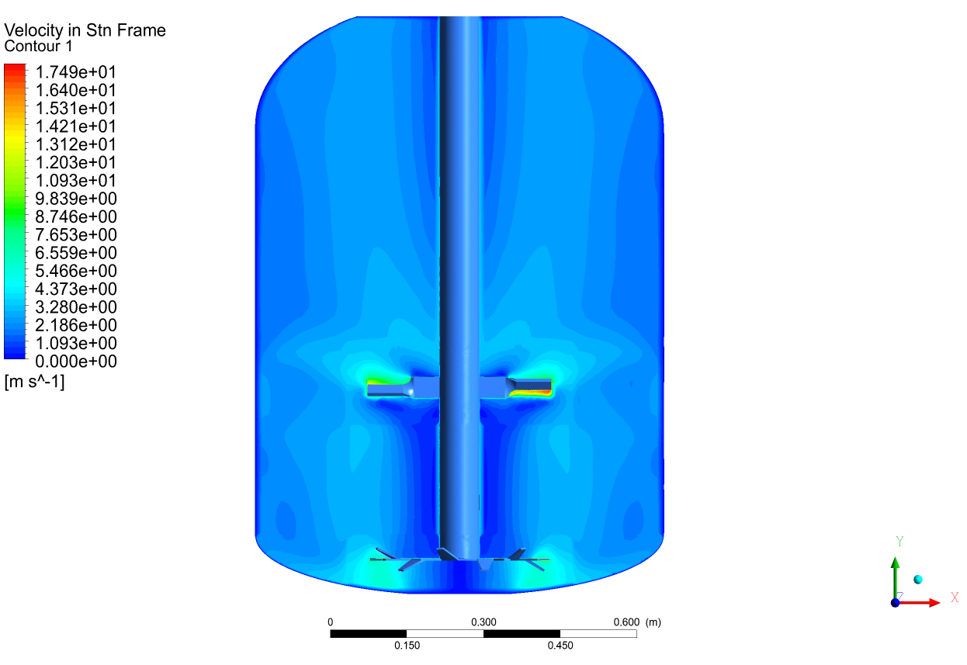
解决方案
3. 液固混合分析
速度分布
10s时刻速度最大值为17.8m/s
330s时刻速度最大值为17.49m/s。

Slide 20
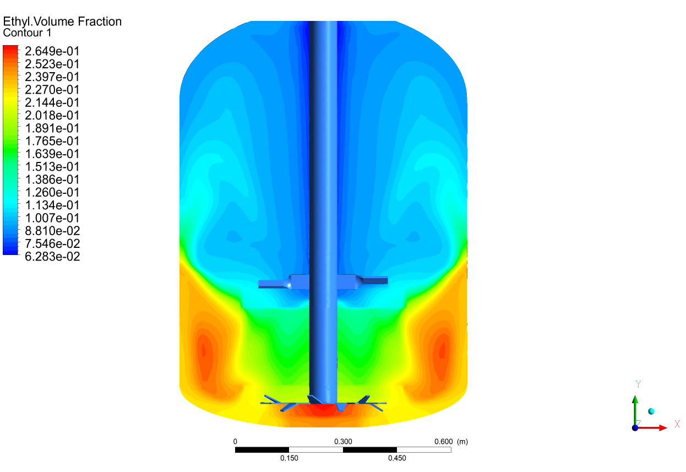
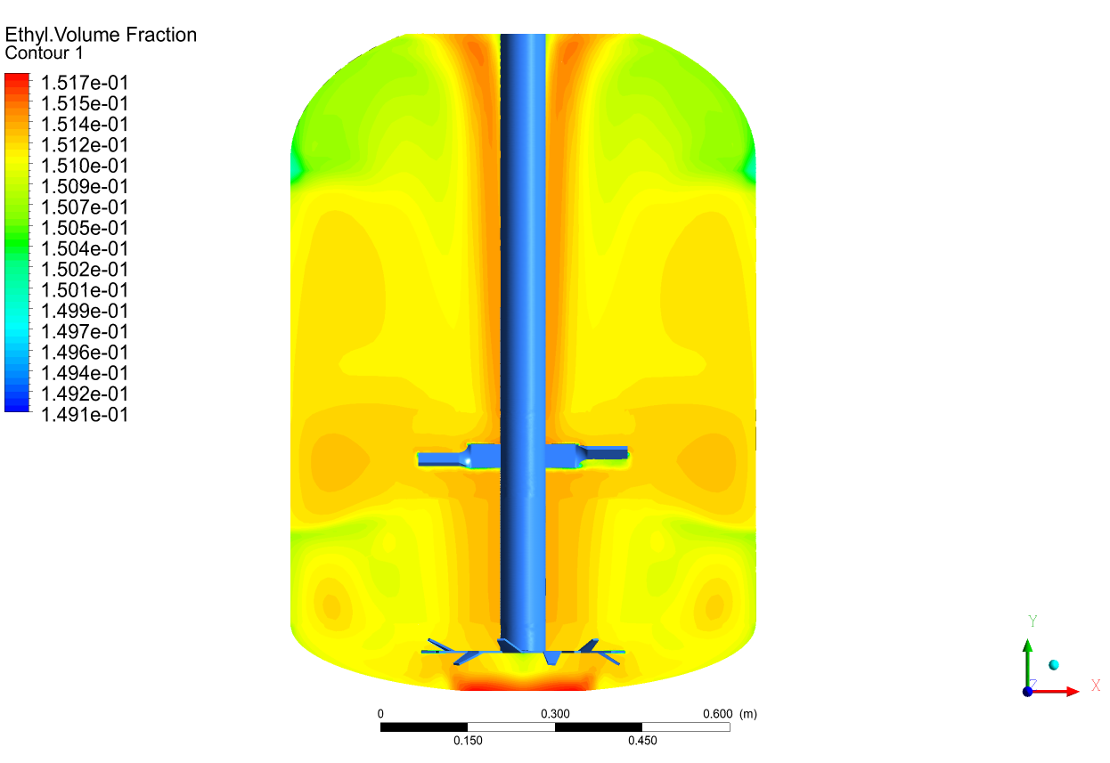
解决方案
3. 液固混合分析
乙酸乙酯体积分数
混合均匀度H1=（最大值-最小值）/平均值计算。H1（330s）=0.0224。乙酸乙酯基本搅拌均匀。
0.264
0.151
6.28e-2
0.149
10s时刻体积分数
330s时刻体积分数

Slide 21
解决方案
3. 液固混合分析
乙酸乙酯体积分数

Slide 22
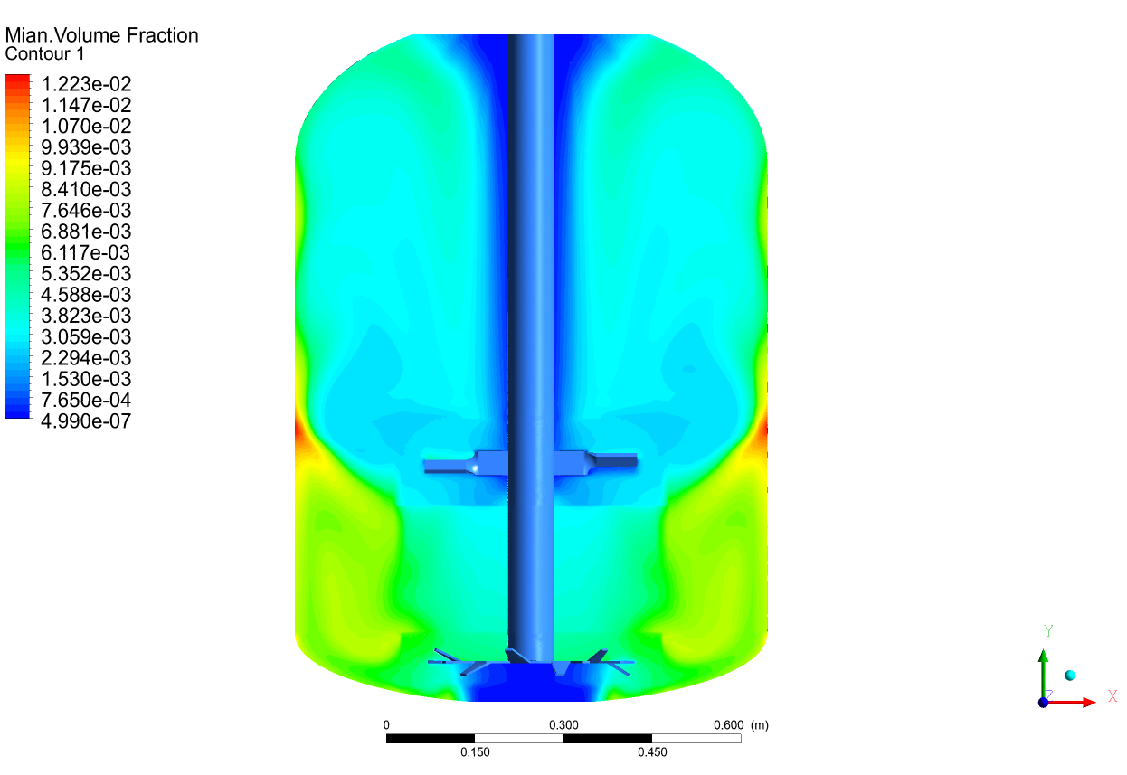
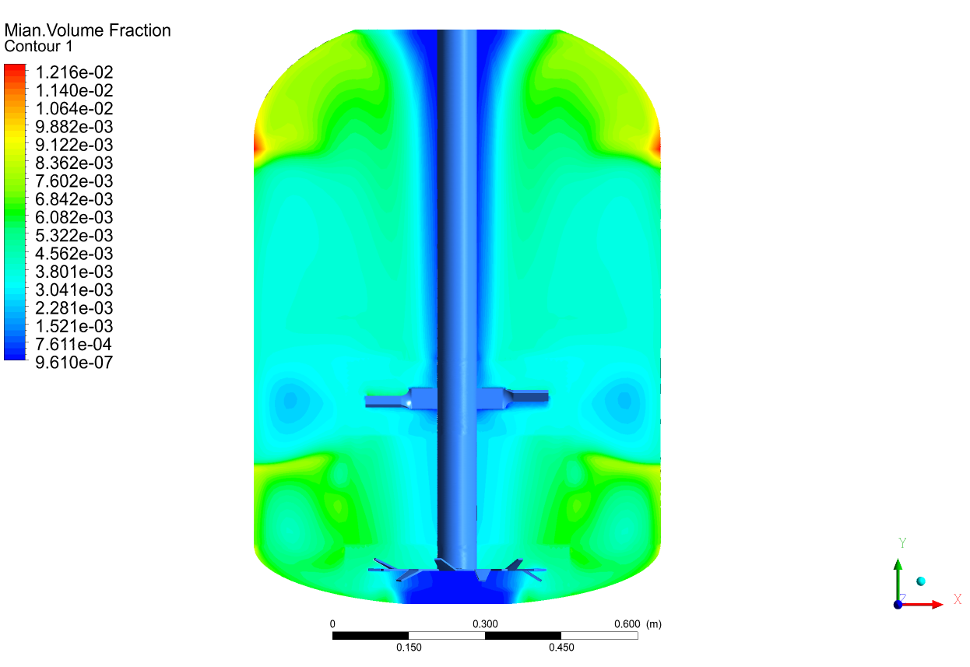
解决方案
3. 液固混合分析
硝化棉体积分数
H2=（最大值-最小值）/平均值计算。H2（330s）=2.9；H2（300s）=3.03。大约需要30分钟左右搅拌均匀。
1.22e-2
1.21e-2
9.6e-7
4.99e-7
10s时刻体积分数
330s时刻体积分数

Slide 23
解决方案
3. 液固混合分析
硝化棉体积分数

Slide 24
解决方案
4. 液液混合分析
乙酸乙酯和硝化棉的混合液和水，液液混合过程。
多相流模型：Mixture模型
湍流模型：K-e RNG
主相是水，第二相为混合液和空气
Mixture模型

Slide 25
解决方案
4. 液液混合分析
边界条件
混合液参数
1）搅拌釜内壁面和搅拌桨均采用Wall壁面边界条件；
2）搅拌桨转速为600r/min。
3）重力方向Y=-9.81m/s^2。
4）时间步长0.01s
5）混合液和水分别为66kg和120kg
质量 (kg) | 66
密度 (kg/m³) | 902
体积 （m³） | 0.070137
粘性 | 3.32e-4 Pa.s
水的参数
质量（kg） | 120
密度（kg/m³） | 998.2
体积（m³） | 0.120216

Slide 26
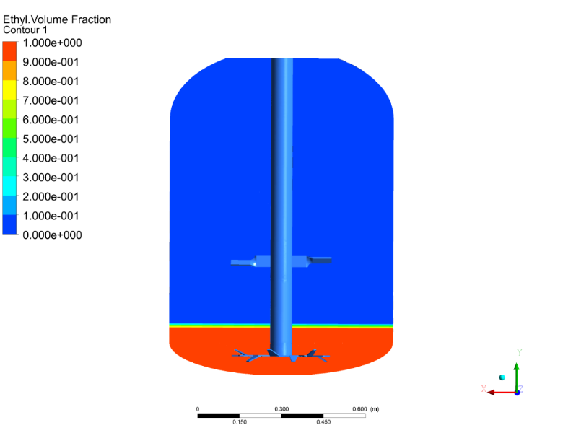
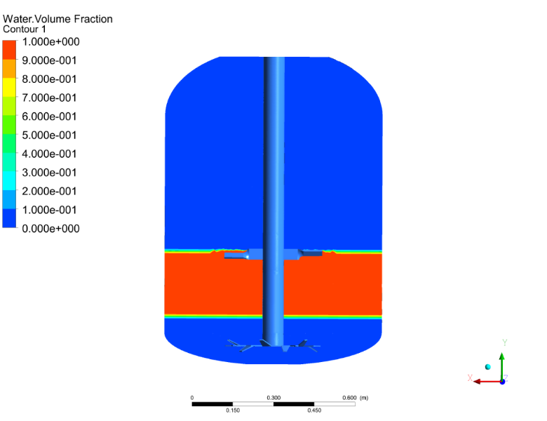
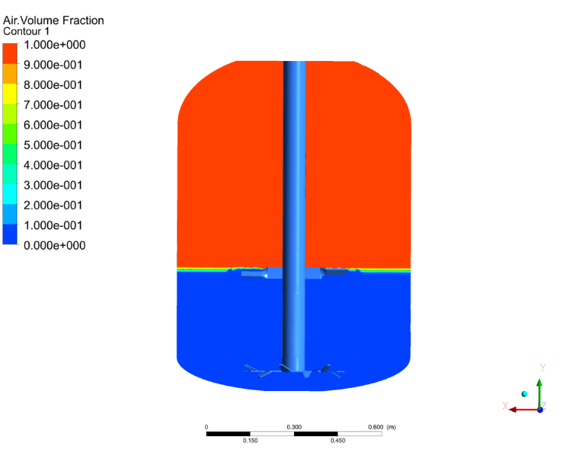
解决方案
4. 液液混合分析
混合液
水
空气

Slide 27
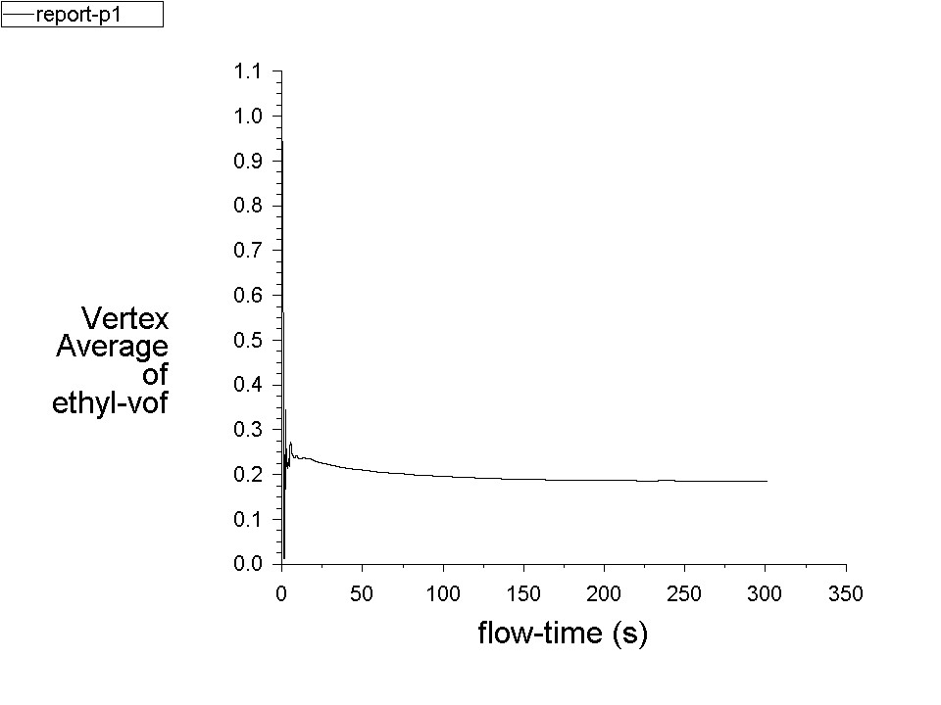
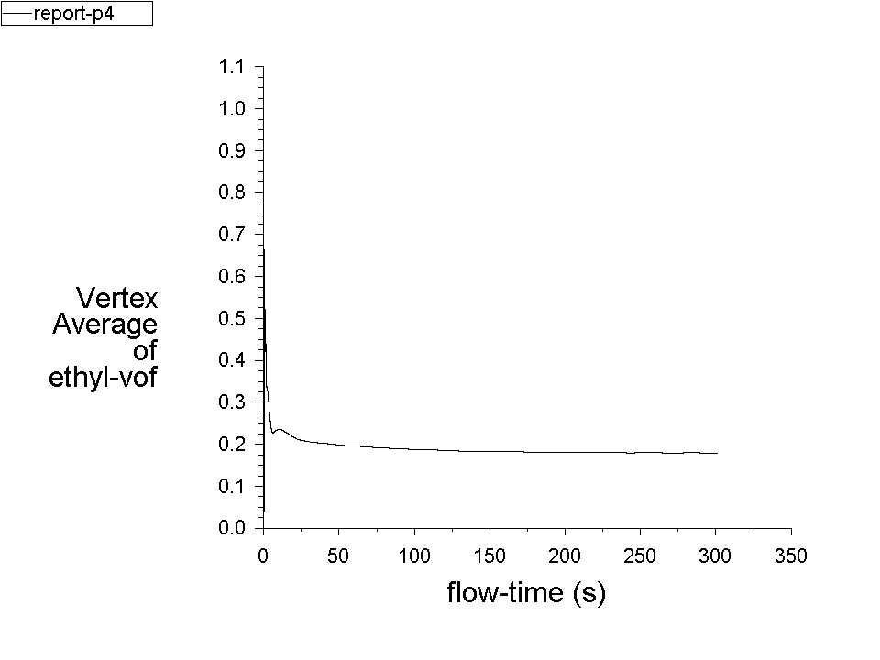
解决方案
4. 液液混合分析
在50s以内硝化棉的体积分数分布变化剧烈，然后变化逐渐趋于平缓。

Slide 28
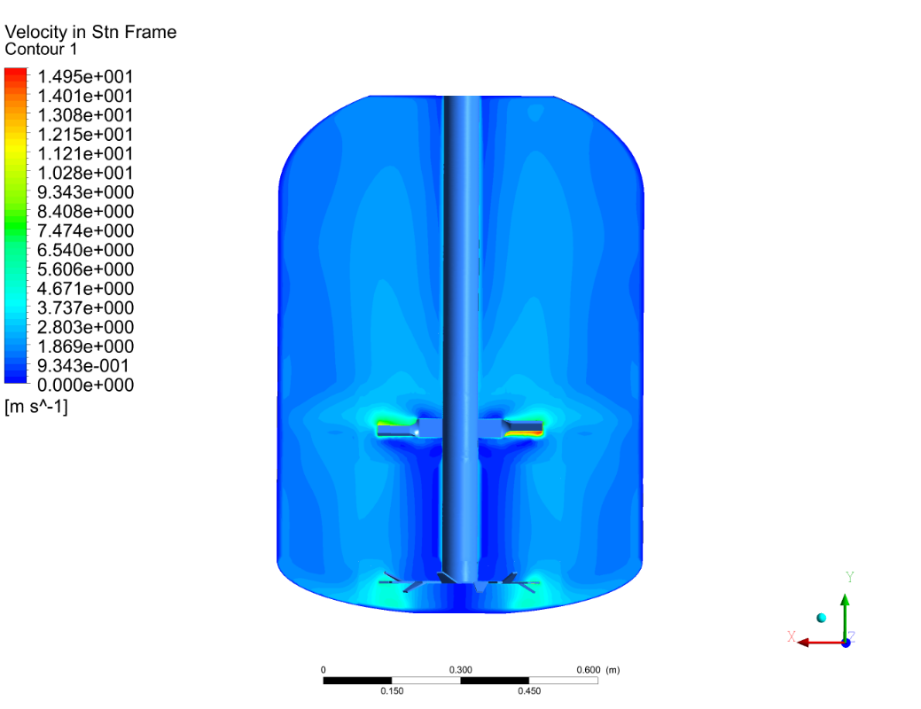
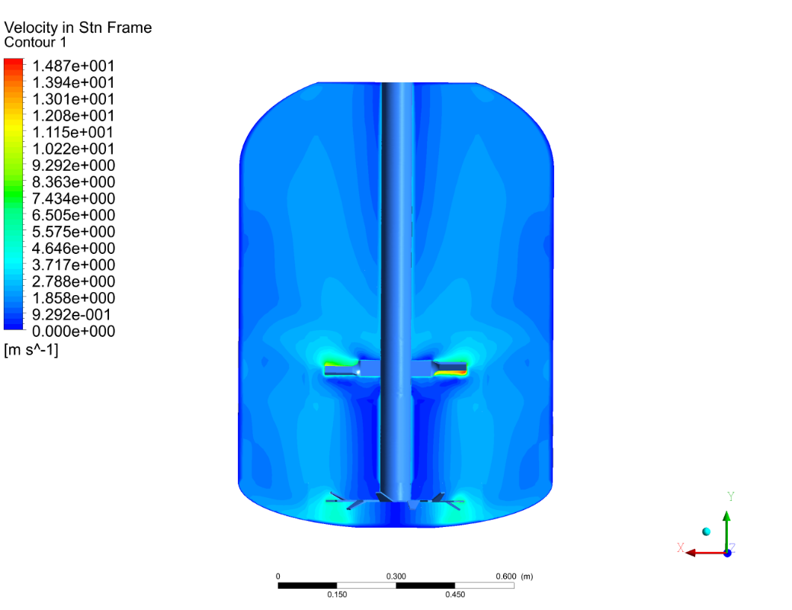
解决方案
4. 液液混合分析
10s时刻速度最大值为14.95m/s
330s时刻上速度最大值为14.87m/s

Slide 29
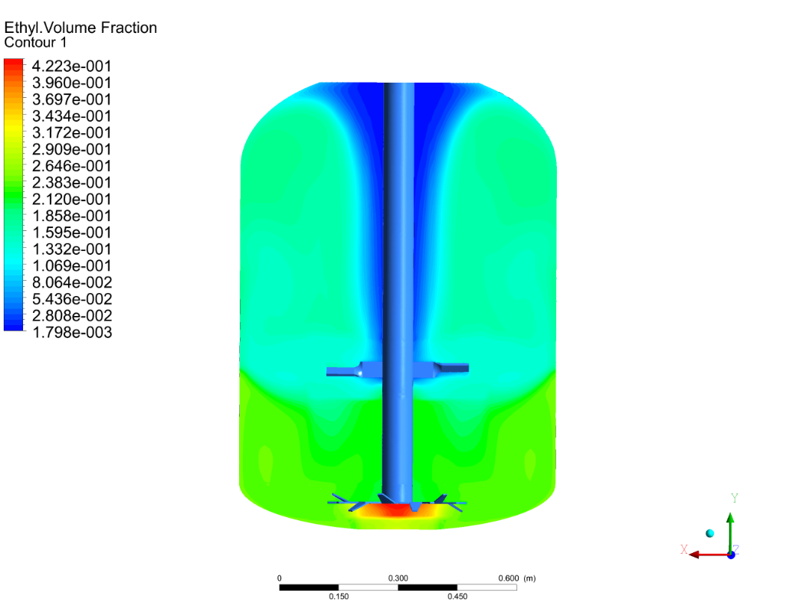
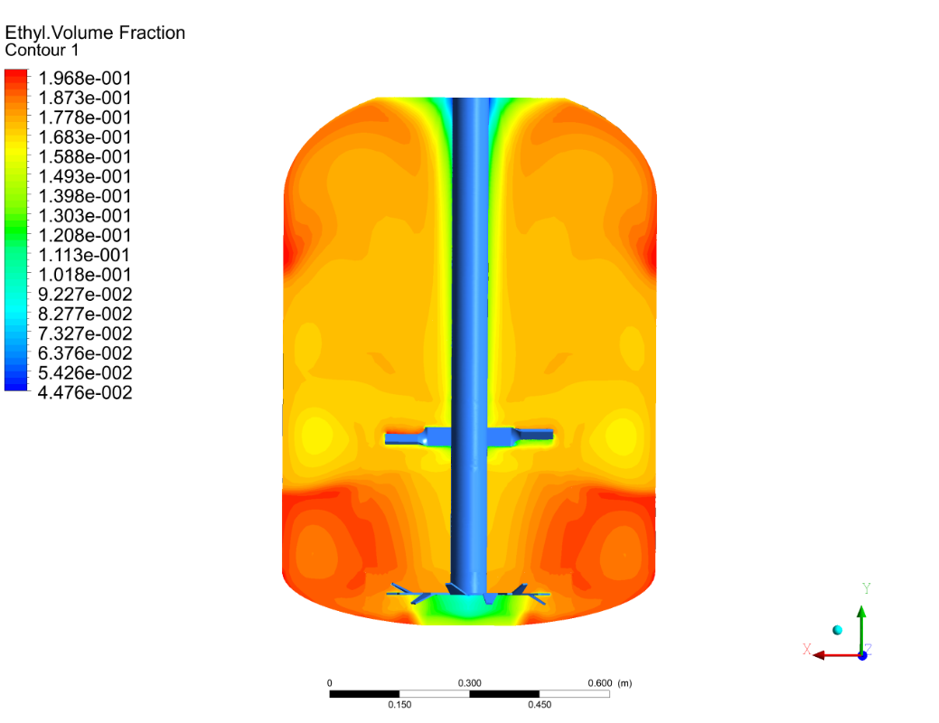
解决方案
4. 液液混合分析
混合液体积分数
H3=（最大值-最小值）/平均值计算。H3（300s）=0.956516；H3（290s）=0.960478。大约需要20分钟左右搅拌均匀。
0.422
0.1968
10s时刻体积分数
300s时刻体积分数

Slide 30
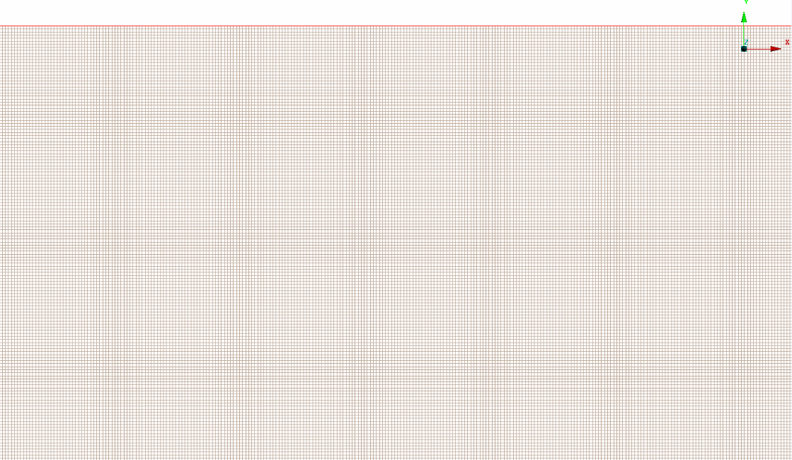
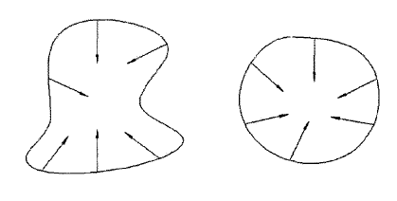
解决方案
5. 微观成球分析
Y方向50mm，X方向100mm
网格尺度0.05mm
网格总数200W
成球是由于被分散后的硝化棉溶胶颗粒的表面张力作用所致

Slide 31
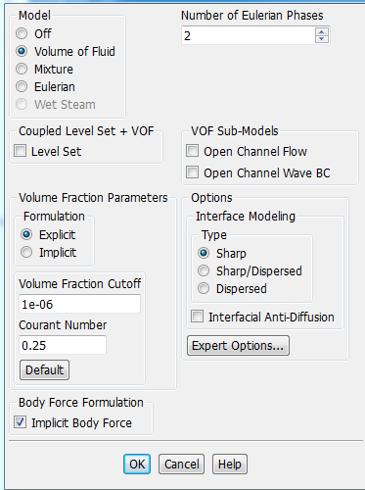
解决方案
5. 微观成球分析
微观成球过程分析采用多相流的VOF模型。
主相是水，第二相混合液（NC+乙酸乙酯）。
时间步长0.0001s

Slide 32
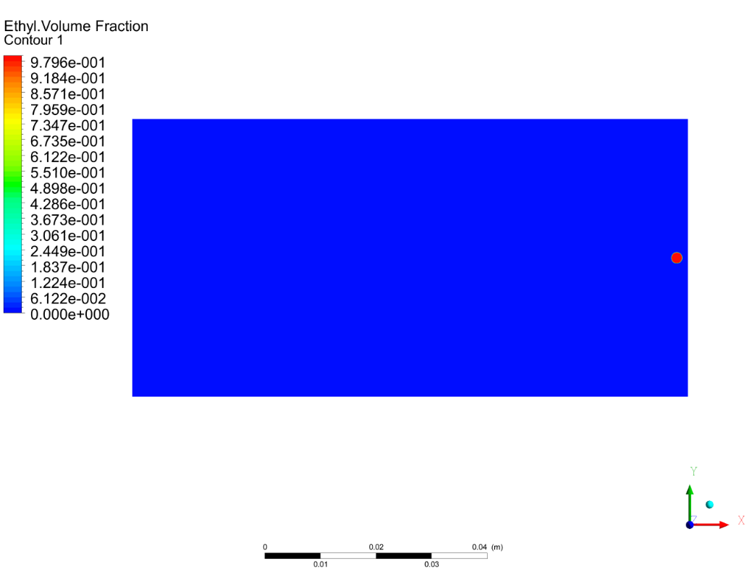
解决方案
5. 微观成球分析
Point4处速度为V=4.4m/s，距离转轴中心R=0.174m，计算得到到离心加速度为111.26m/s^2。
Point2处速度为V=2.26m/s，距离转轴中心R=0.22m，计算得到到离心加速度为23.2m/s^2。
d1=0.001m，d2=0.0005m，d3=0.0001m

Slide 33
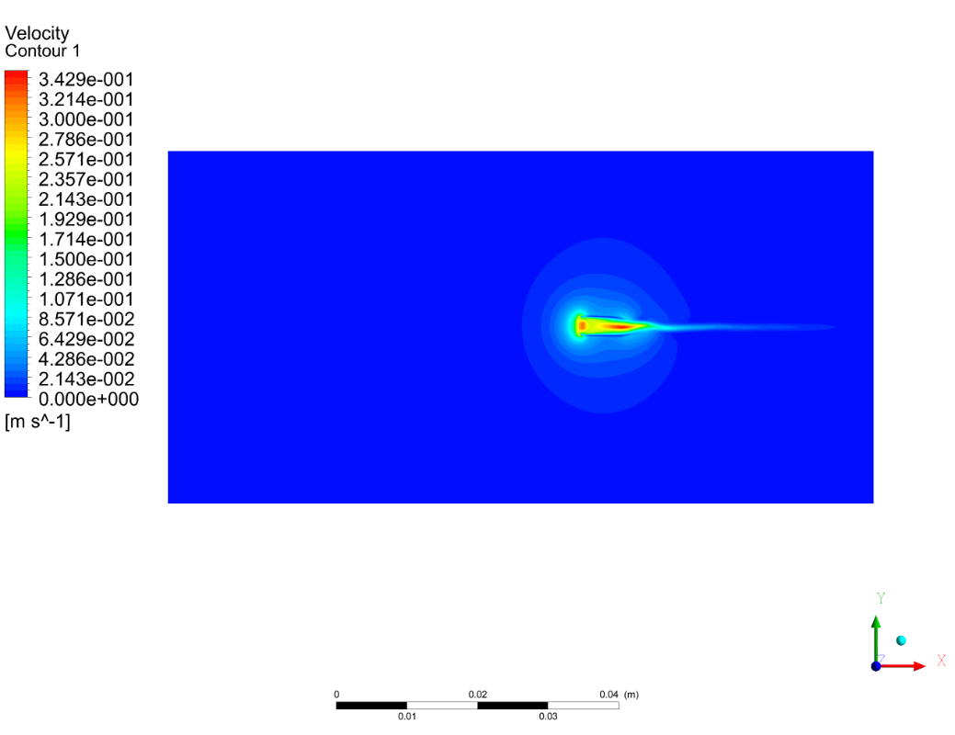
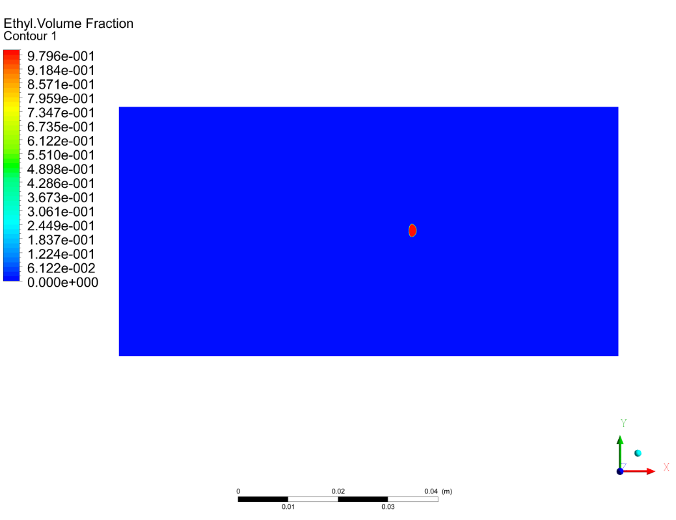
解决方案
5. 微观成球分析
（0.2s，d1=0.001m, ，point4 ）
最大速度0.3429m/s
Notes:
直径为d1时0.2s时刻速度场分布，可以看到液滴有变形。

Slide 34
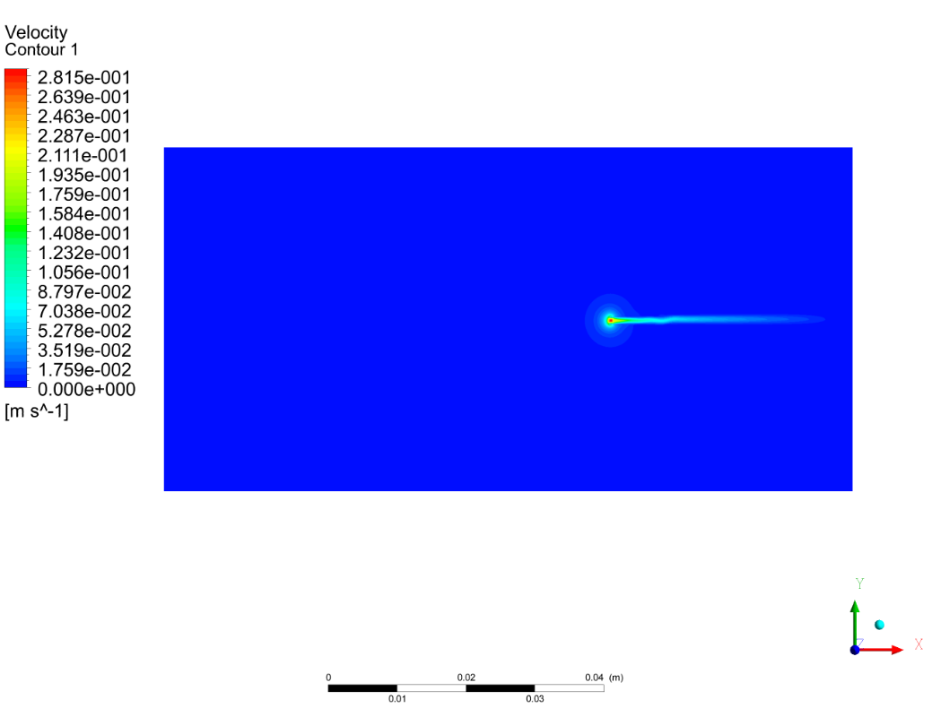
解决方案
5. 微观成球分析
（0.2s，d2=0.0005m ，point4 ）
0.2815m/s
Notes:
液滴为d2时0.2s时刻体积分数分布，可以看到液滴有微小变形。

Slide 35
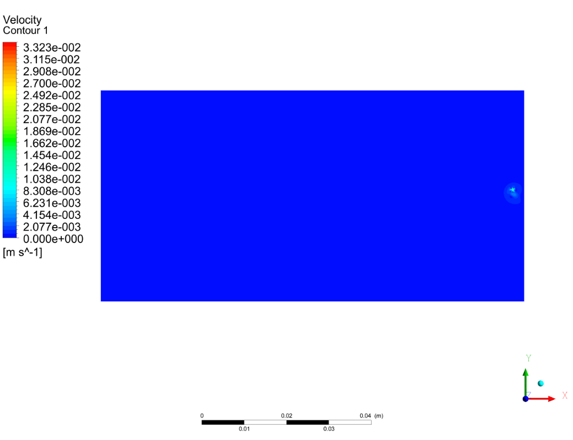
解决方案
5. 微观成球分析
（0.2s，d3=0.0001m，point4）
0.033m/s
Notes:
液滴为d3时0.2s时刻体积分数分布，可以看到液滴外形基本没有变化。

Slide 36
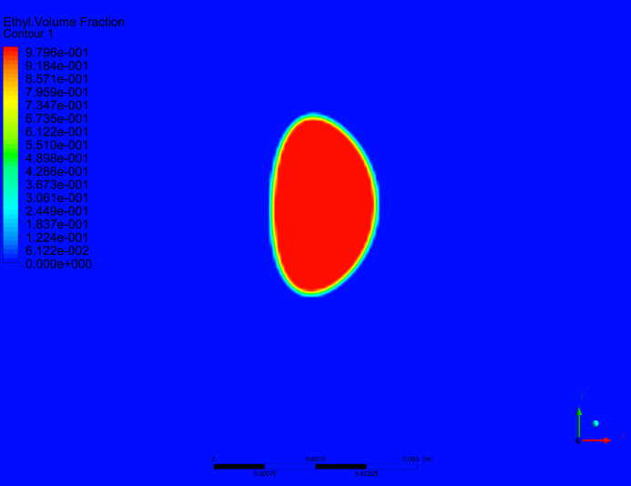
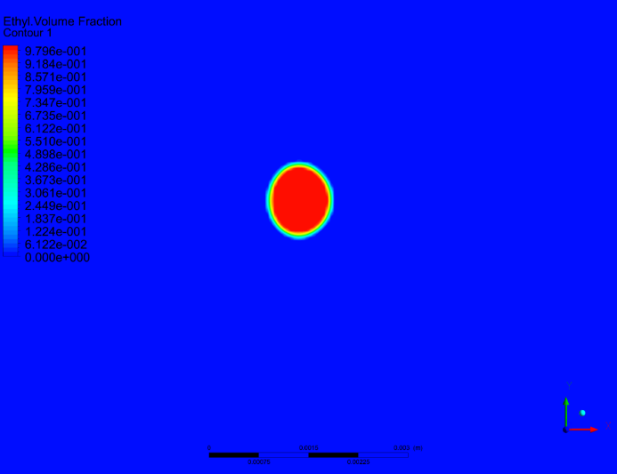
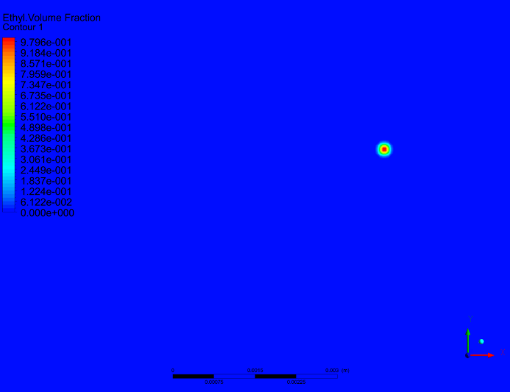
解决方案
5. 微观成球分析
d1
d2
d3
Notes:
以上是三种粒径的液滴的局部放大图，可以看出直径较小的液滴在搅拌桨的作用下的形变较小。

Slide 37
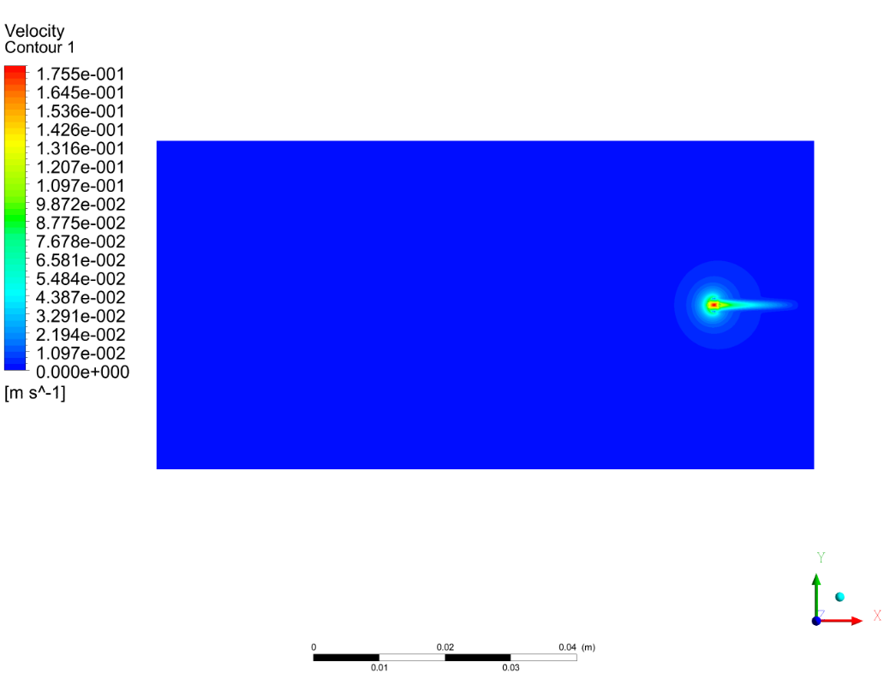
解决方案
5. 微观成球分析
（0.2s，d1=0.001，point2）
Notes:
以d1液滴为例，分析搅拌的不同时刻和位置对液滴形状的影响。

Slide 38
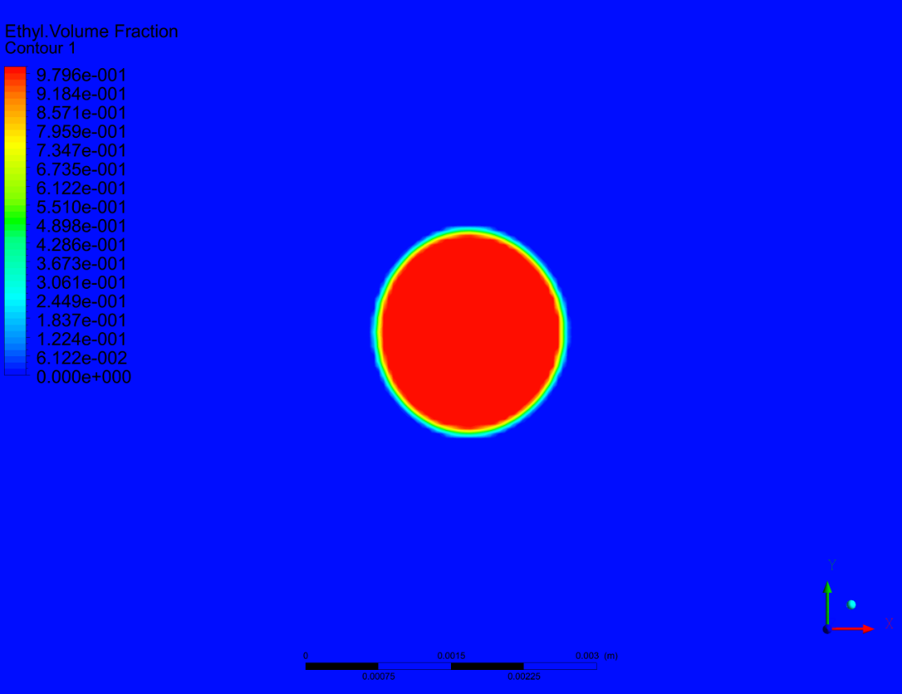
解决方案
5. 微观成球分析
（0.2s，d1=0.001m, ，point4 ）
（0.2s，d1=0.001m，point2）
Notes:
可以看出，随着搅拌的进行，液滴在表面张力的作用下由球扁形逐渐变为圆球形。在实际工艺中，球形药的圆球度越高，所获得的球形药的质量越好。

Slide 39
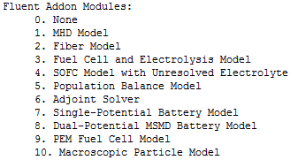
解决方案
6. 宏观成球分析
群体平衡模型（Population Balance Equation, PBE）是描述多相流体系中分散相大小与分布随时空变化的通用方程。
搅拌器内多为多相流体系，考虑到颗粒聚并、破碎等微观机制对颗粒大小、分布、粒度密度等宏观参量的影响。
基于群体平衡模型（Population Balance Model, PBM）框架，构建描述絮体聚并和破碎后颗粒数量及质量守恒的絮凝动力学模型。
Notes:
采用群体平衡模型对球形药的宏观成球概率进行了分析。

Slide 40
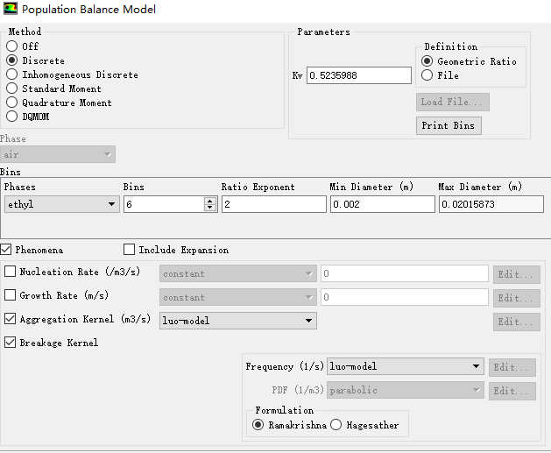
解决方案
6. 宏观成球分析
多相流的Eulerian和群体平衡模型（PBM）
通过TUI命令激活PBM模型
PBM模型中选择Discrete模型
初始时刻混合液液滴Bins分布
Bin0 | Bin1 | Bin2 | Bin3 | Bin4 | Bin5
16% | 16% | 16% | 20% | 16% | 16%
Notes:
初始时刻预设六种液滴的粒径分布。

Slide 41
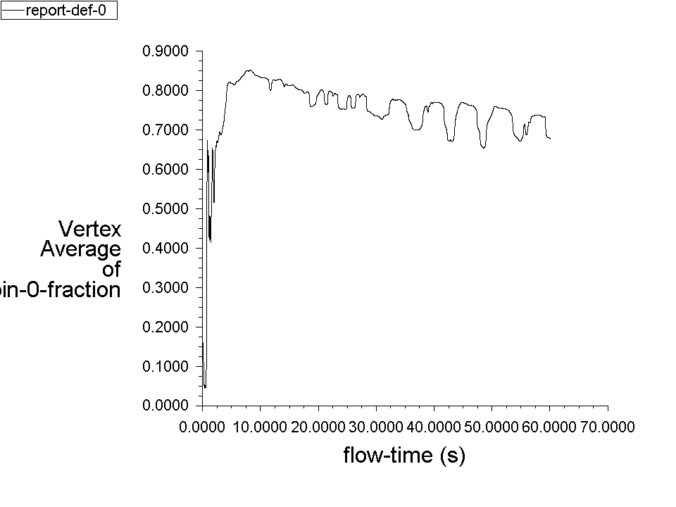
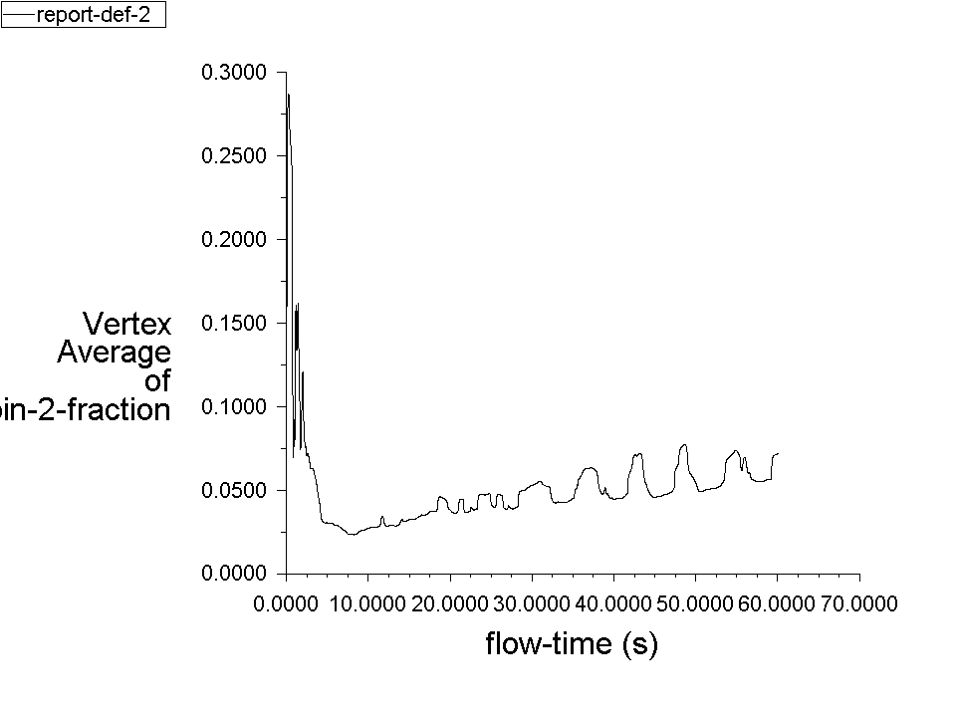
解决方案
6. 宏观成球分析
Bin0体积分数随时间变化
Bin2体积分数随时间变化
Notes:
得到不同粒径的液滴体积分数随时间变化的曲线图

Slide 42
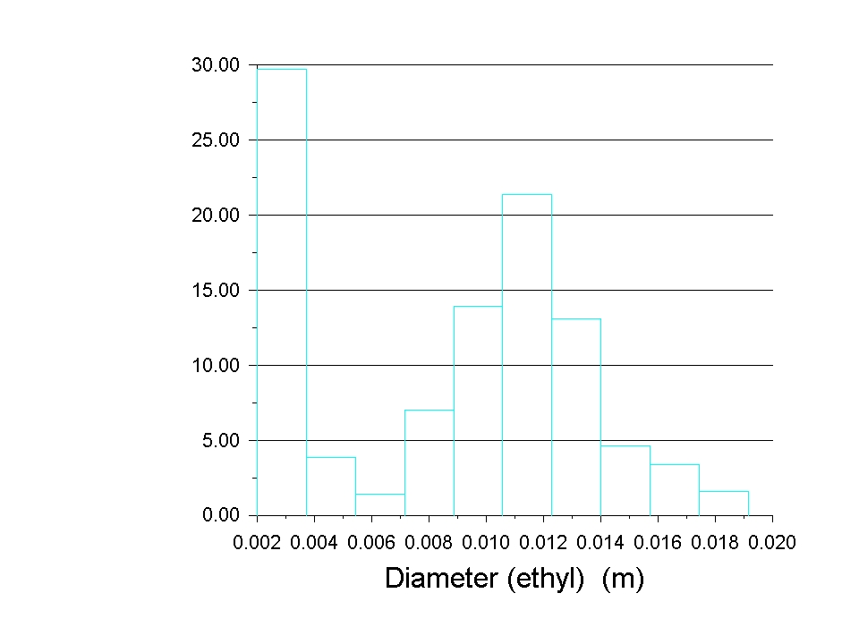
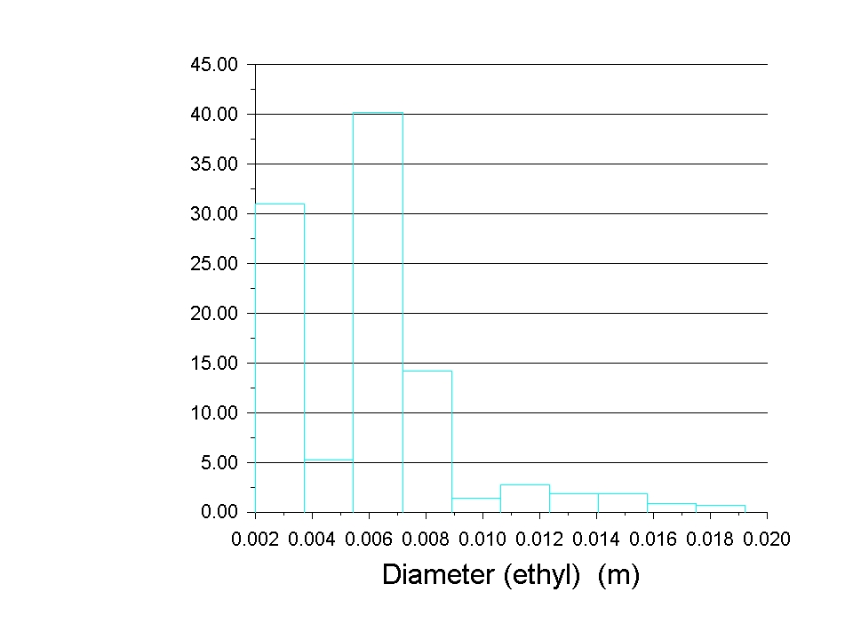
解决方案
6. 宏观成球分析
液滴粒径分布直方图（60s）
液滴粒径分布直方图（180s）
Notes:
得到液滴粒径分布不同时刻的直方图

Slide 43
解决方案
6. 宏观成球分析
粒径（m） | 含量（百分比）
0.0020 ~ 0.0037157623 | 29.708298 %
0.0037157623 ~ 0.0054315245 | 3.8276086 %
0.0054315245 ~ 0.0071472867 | 1.4088014 %
0.0071472867 ~ 0.0088630489 | 7.0404229 %
0.0088630489 ~ 0.010578811 | 13.902105 %
0.010578811 ~ 0.012294573 | 21.399992 %
0.012294573 ~ 0.014010335 | 13.081781 %
0.014010335 ~ 0.015726098 | 4.6604766 %
0.015726098 ~ 0.01744186 | 3.3739172 %
0.01744186 ~ 0.019157622 | 1.5965976 %
粒径（m） | 含量（百分比）
0.0020000001 ~ 0.0037245478 | 31.008629 %
0.0037245478 ~ 0.0054490956 | 5.2728185 %
0.0054490956 ~ 0.0071736433 | 40.171403 %
0.0071736433 ~ 0.008898191 | 14.158662 %
0.008898191 ~ 0.010622739 | 1.412763 %
0.010622739 ~ 0.012347286 | 2.7196017 %
0.012347286 ~ 0.014071834 | 1.8078801 %
0.014071834 ~ 0.015796382 | 1.8502309 %
0.015796382 ~ 0.01752093 | 0.91172165 %
0.01752093 ~ 0.019245477 | 0.68619646 %
液滴粒径分布（60s）
液滴粒径分布（180s）
Notes:
分析获得不同时刻液滴粒径分布的百分比。

Slide 44
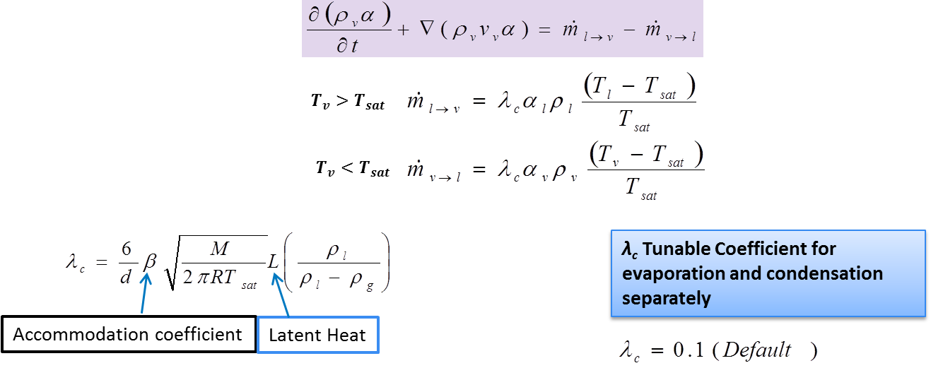
解决方案
7. 乙酸乙酯挥发过程分析
乙酸乙酯的蒸发过程可以通过蒸发-冷凝模型（Evaporation-Condensation）来模拟。
环境温度大于饱和温度，液体进行受热蒸发或沸腾，液相向气相转变。
环境温度小于饱和温度，此时蒸汽进行低温冷凝，气相向液相转变。
LEE模型理论公式
Notes:
第七步为分析乙酸乙酯的挥发过程。

Slide 45
解决方案
7. 乙酸乙酯挥发过程分析
通过UDF定义蒸发冷凝模型
导管出口边界条件为Pressure-outlet

Slide 46
解决方案
7. 乙酸乙酯挥发过程分析
蒸发掉一半（30kg），需要1610s左右

Slide 47
感谢关注，敬请指正！

